Slide 1
電子資源利用
I Got線上英語學習測驗系統
學生版
健行科技大學圖書館
Notes:
各位同學大家好，今天要跟各位介紹的電子資源是 I Got 線上英語學習測驗系統
主要會針對 學生版的功能進行解說

Slide 2
Notes:
首先，我們從圖書館網站首頁的「熱門服務」找到「 I Got 線上英語學習系統」的圖示，直接點選進入

Slide 3
請輸入SIP帳號
及密碼進行登入
注意事項
本系統適用 Google Chrome 瀏覽器。 使用前請檢查硬體耳機聲音是否正常。
Notes:
請輸入學校個人 e-mail 的帳號與密碼（也就是SIP的帳密）後登入

Slide 4
Notes:
登入系統後會看到三個部分，Personal 包含個人相關的選修課程、課程行事曆、個人資料等選項；
Learning 自學練習部分，包含全民英檢、新多益、托福測驗、以及開放教材等選項；
此外還有闖關遊戲的部分。

Slide 5
Notes:
點選課程行事曆選項進入後會看到跟自己有關的所有課程作業、考試以及教材的列表資訊
灰底代表期限已過，目前已無法再使用。而黃底則代表目前還在期限內可以使用的項目。

Slide 6
進入考試前，會先跳出一彈跳視窗。
若要進入一個新的測驗，請點選「取消」。
若要繼續之前未完成的測驗，請點選「確定」，繼續測驗。
Notes:
進入考試前，會先跳出一彈跳視窗。若是要進入一個新的測驗，請點選取消，再進入測驗。若是要繼續之前未完成的測驗，請點選確定，繼續測驗。

Slide 7
Notes:
進入課程教師設定好的測驗之後，左上方會出現倒數計時器，測驗需在時間限制內完成。
測驗通常包含聽力以及閱讀兩大類型，聽力測驗部分，請點選 play 圖示，會有聲音朗讀題目及各個選項的答案，選擇好答案後請按下一題繼續測驗。

Slide 8
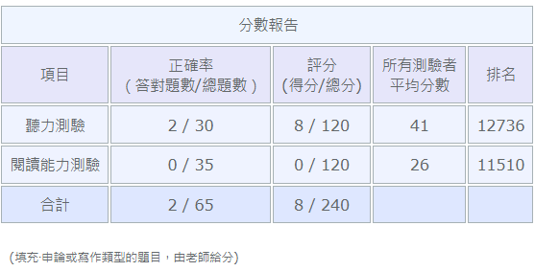
測驗結束即出現成績視窗
Notes:
測驗結束會馬上出現成績視窗,

Slide 9
Notes:
凡是參加過的考試項目在系統上都會留下記錄，同學可以隨時進行複習。
點選課程考試記錄，可針對考過的整份考卷進行複習，
而選擇課程考試答錯複習，則只會出現答錯的題目，同學可依照自己的需求，選擇複習的模式。
要注意的一點，課程、考試是否可以複習為老師的設定，老師有設定公布答案才能複習。

Slide 10
Notes:
進行複習的時候，在畫面左上角點選鑰匙圖示會出現正確答案，點按資料夾圖示則會出現試題及答案的解說

Slide 11
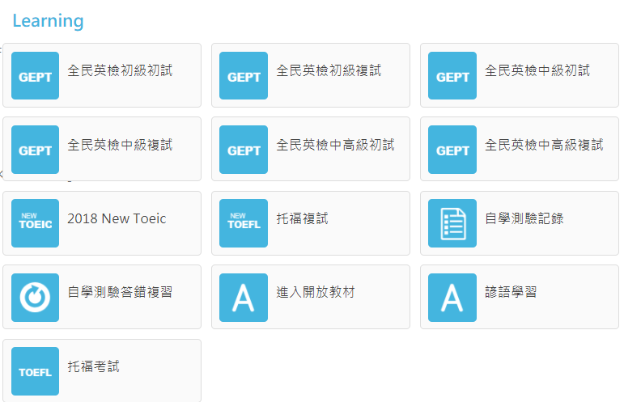
自學模擬測驗
Notes:
系統上除了修課老師設定好的作業、考試以及教材之外，
同學也可以進行全民英檢、新多益、托福考試的模擬測驗。

Slide 12
Notes:
只要點選想要測驗的類別，然後選擇測驗的回數即可進行模擬測驗。
以新多益為例，系統目前共有13回的練習題庫。
點選想要練習的回數之後，系統會先跳出下圖的彈跳視窗。
若是要進入一個新的測驗，請點選取消，再進入測驗。
若是要繼續之前未完成的測驗，請點選確定，繼續測驗。

Slide 13
Notes:
如果老師有設定闖關遊戲可以參加，點選闖關遊戲之後就可以看見遊戲列表。

Slide 14
亦可電洽圖書館(分機:3756)
Notes:
以上是 I Got 英語線上學習測驗系統的操作介紹，
如有系統相關問題，歡迎電洽圖書館詢問。

Slide 15
感
謝
聆
聽
THANKS
健行科技大學圖書館
Notes:
感謝您的聆聽

